Slide 1


Эксплуатация установки колтюбинговой подземного и капитального ремонта скважин УКРС-30 на месторождениях ПАО “Газпром”
394019, Россия, г. Воронеж, ул. 9 Января, 180
Тел.: +7 (473) 232-16-74, +7 (473) 228-96-90
E-mail: mail@rgm-ngs.ru Сайт: www.rgm-ngs.ru

Slide 2


ОБЩАЯ ИНФОРМАЦИЯ
Промышленное предприятие «РГМ-Нефть-Газ-Сервис» является специализированным предприятие , которое имеет опыт проектирования, серийного производства, ввода в эксплуатацию и сервисного обслуживания колтюбинговых установок.

Slide 3
ПРОЕКТИРОВАНИЕ
В конструкторских подразделениях работают специалисты самой высокой квалификации, многие из них имеют ученые степени и опыт разработки десятков изделий для нефтяной, газовой и атомной промышленности.
Высокий уровень изделий, создаваемых в конструкторском подразделении, достигается за счет:
тщательной проработки требований Заказчиков;
анализа достигнутого уровня техники в данном направлении;
обсуждения конструктивных решений на всех этапах проектирования, в том числе на техническом совете предприятия;
строгой подборки и проверки комплектующих изделий при входном контроле;
изготовления и испытания опытных образцов изделий на собственной производственной базе.
После запуска оборудования в серийное производство специалисты нашей компании осуществляют постоянный авторский надзор и могут по требованию заказчика внести изменения в конструкцию, разработать новую модификацию выпускаемого оборудования, а также разработать сопутствующее оборудование, в том числе нестандартное.

Slide 4
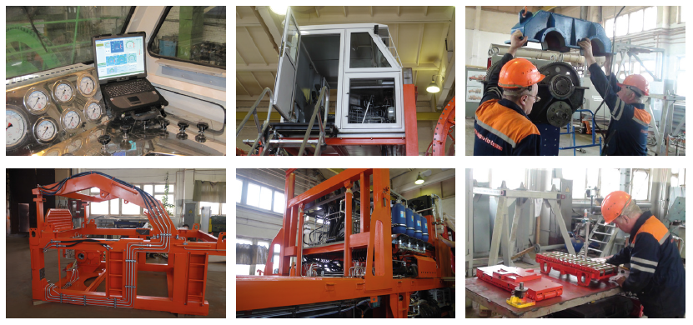
ПРОИЗВОДСТВО
На сегодняшний день предприятие «РГМ-Нефть-Газ-Сервис» является единственным российским производителем колтюбинговых установок для нефтегазовой отрасли.
Применение современных технологий подготовки производства и непосредственно изготовление, сборка на лучшем отечественном и импортном оборудовании, непрерывный контроль за изготовлением на протяжении всего производства, использование высококачественных материалов, к которым предъявляются жесткие требования, и, наконец, высококвалифицированный персонал, который обеспечивает высокую культуру производства – все это секреты высокого качества нашей продукции.

Slide 5
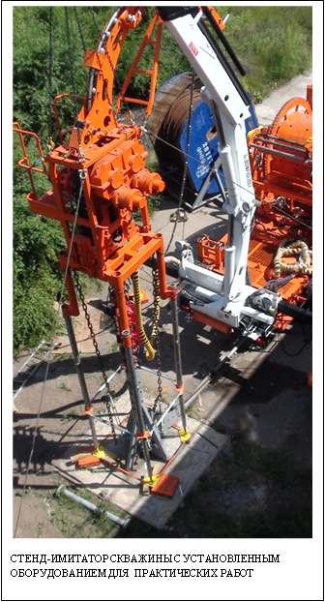

ОБУЧЕНИЕ
Предприятие «РГМ-Нефть-Газ-Сервис» имеет Учебный центр по обучению бригад КРС с правом выдачи удостоверений государственного образца.
Подготовка кадров ведется по согласованной с управлением Ростехнадзора РФ программе обучения “Машинист колтюбинговой установки подземного и капитального ремонта скважин УКРС”.
Рис 1. Лицензия на право ведения образовательной деятельности

Slide 6
CЕРВИСНАЯ И ТЕХНИЧЕСКАЯ ПОДДЕРЖКА
Предприятие «РГМ-Нефть-Газ-Сервис» обеспечивает сервисную и техническую поддержку продаваемой компанией продукции и предлагает услуги в следующих видах деятельности:
техническое обслуживание и ремонт любой сложности специальной техники
поставка оригинальных запчастей
В своей деятельности предприятие «РГМ-Нефть-Газ-Сервис» делает ставку на долговременное взаимовыгодное сотрудничество с Заказчиками, которое включает в себя:
предпродажную подготовку
техническое обслуживание и ремонт машин
поставку материалов для технического обслуживания и запасных частей
заключение сервисных договоров на любой срок эксплуатации поставляемой техники
обучение и тренинг операторов оборудования и инженеров-механиков

Slide 7
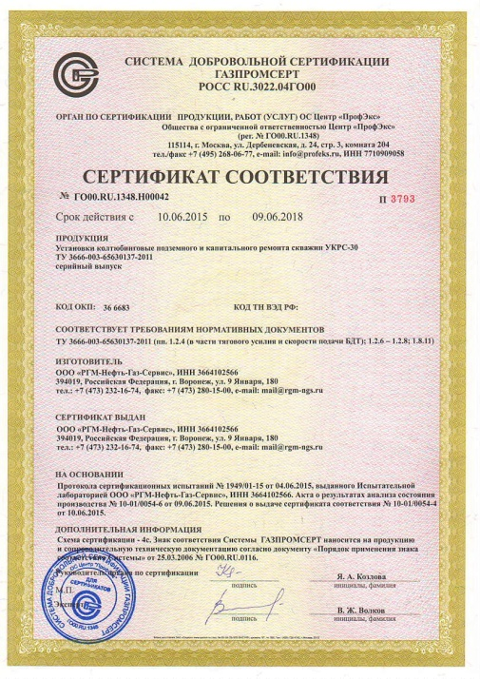
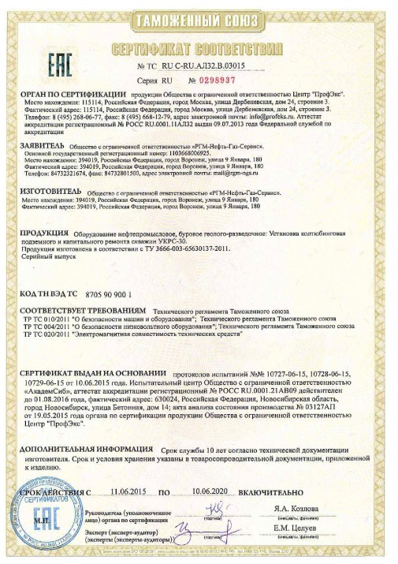
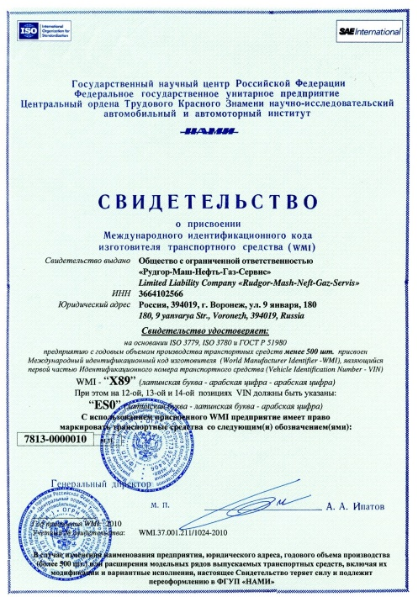
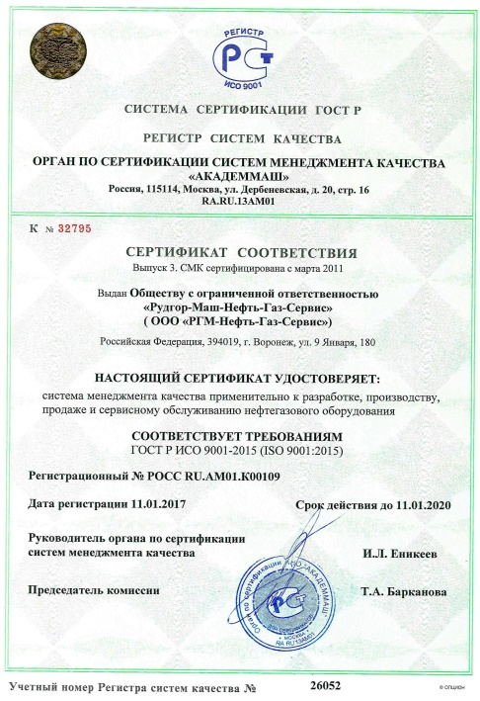
КАЧЕСТВО И СЕРТИФИКАЦИЯ
Свидетельство о присвоении международного кода изготовителя ТС
Сертификат соответствия таможенного союза
Сертификат соответствия ГАЗПРОМСЕРТ
Сертификат соответствия ИСО 9001-2015

Slide 8
МОДЕЛЬНЫЙ РЯД КОЛТЮБИНГОВЫХ УСТАНОВОК УКРС
Инжектор в наклонном положении
МЗКТ 6х6

Slide 9
ТЕХНИЧЕСКИЕ ХАРАКТЕРИСТИКИ КОЛТЮБИНГОВЫХ УСТАНОВОК УКРС
 | Наименование | УКРС-10 | УКРС-20 | УКРС-30
1. | Шасси | КрАЗ-63221 МЗКТ 631708 6х6 | КрАЗ-7140/ МЗКТ 652712 8х6(8x8) | БАЗ-69096/ МЗКТ 65276 10х10
2. | Глубина спуска ДБТ диаметром 38,1мм, м. диаметром 44,5мм, м. | 2500 | 2800 – 3800 | 4000-5500 5500
3. | Номинальное тяговое усилие МП, т.с. | 12-16 | 20-24 | 27 - 36
4. | Макс. рабочее давление манифольда, МПа | 35-70 | 35-70 | 35-70
5. | Грузовой момент установщика оборудования, ТМ | 25 | 32 | 32
6. | Габаритные размеры: Длина, мм Ширина, мм Высота, мм | 12 000 2 500 3 950 | 12 000 2 500 3 950 | 14 550 2 500 4 500
7. | Масса полная, не более кг. | 32 000 | 42 000 | 54 300
8. | Оборудование устья: Превентор/Герметизатор, Мпа | 35-70 | 35-70 | 35-70

Slide 10
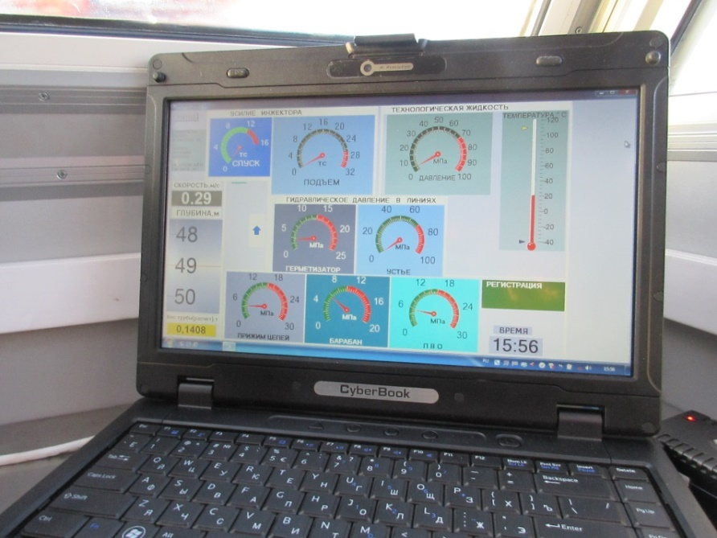
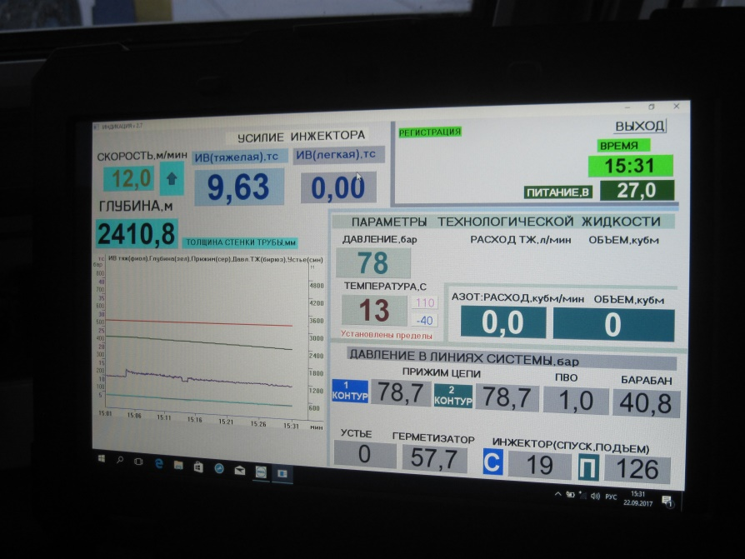
СКР КОЛТЮБИНГОВОЙ УСТАНОВКИ УКРС
Собственное программное обеспечение.
Предупреждение об аварийных ситуациях.
Возможность передачи информации по GPRS-каналу.
Промышленным ноутбуком, который соответствует стандарту IP-54 защиты от воздействия окружающей среды и военному стандарту Mil-STD-810F.

Slide 11
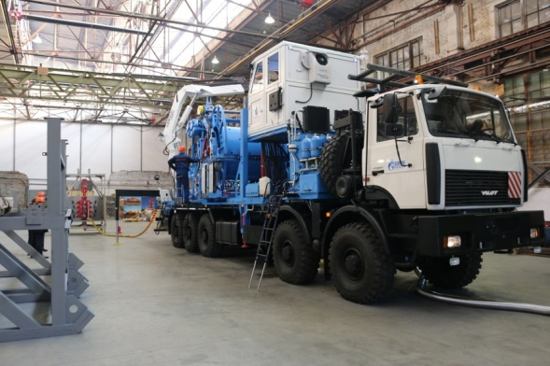
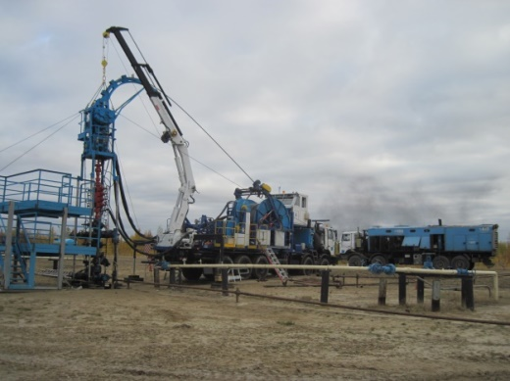
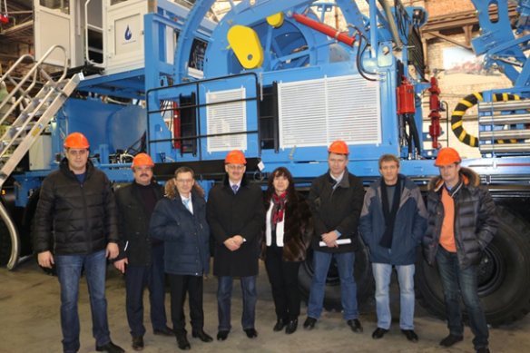
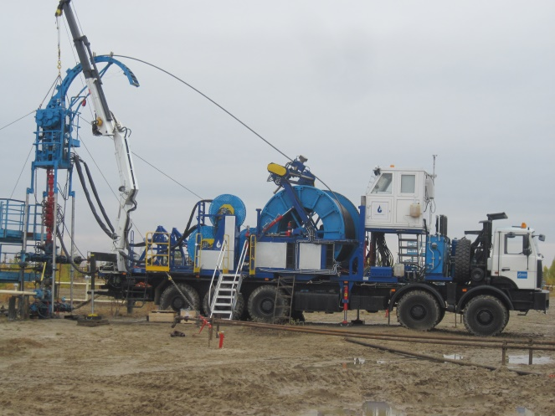
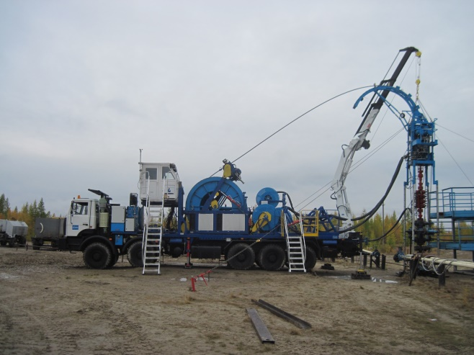
ОПЫТ ЭКСПЛУАТАЦИИ В ПАО “ГАЗПРОМ”
2016 год
ООО “Газпром подземремонт Оренбург”
2017 год
ООО “Газпром подземремонт Уренгой”

Slide 12
СПАСИБО ЗА ВНИМАНИЕ!

